Slide 1



Création d'un ensemble de données : Formulaires à sections
Personnalisation de DHIS2

Slide 2

Dans cette vidéo, vous allez voir…
Ensemble de données
Comment modifier un ensemble de données
Ajouter des sections
Disposer les éléments de données
Notes:
Dans cette vidéo, vous verrez comment modifier un ensemble de données pour le faire passer d'un formulaire par défaut à un formulaire à sections en ajoutant des sections et en ordonnant les éléments de données dans chaque section.

Slide 3
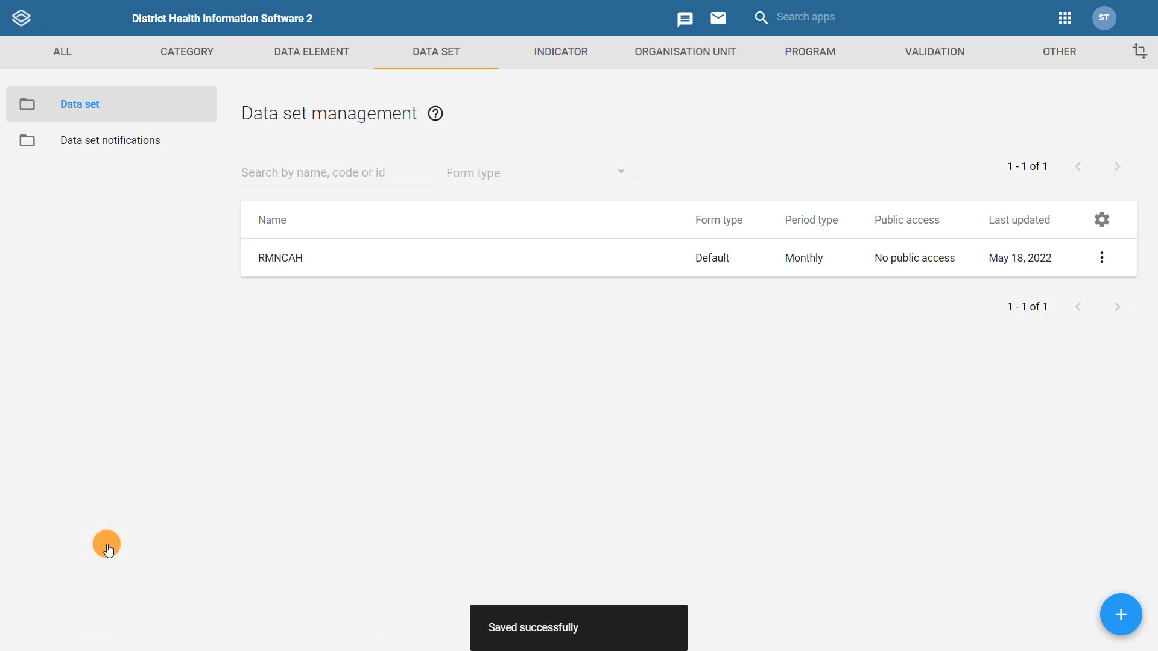
Notes:
Maintenant que nous avons créé notre ensemble de données par défaut pour le RMNCAH dans la vidéo précédente, nous pouvons le transformer en un formulaire à sections en y ajoutant des sections.

Slide 4
Démo
Notes:
Dans l'application Maintenance, sélectionnez l'onglet ENSEMBLE DE DONNÉES. Cliquez ensuite sur Ensemble de données dans le menu de gauche. Sur la page de gestion des ensembles de données, recherchez l'ensemble de données RMNCAH, cliquez sur le menu Actions et sélectionnez Gérer les sections.
Vous accédez alors à la page Gestion des sections de l'ensemble de données. Pour ajouter une section, cliquez sur l'icône + bleue. Dans la boîte de dialogue de la section, saisissez le nom de la première section du formulaire de collecte de données. Ce nom apparaîtra dans l'ensemble de données en tant qu'en-tête de section. Dans cet exemple, nous allons saisir Soins prénatals comme nom de la première section.
Ensuite, faites défiler vers le bas jusqu'à la section Éléments de données et attribuez les éléments de données au formulaire. Tous les éléments de données de l'ensemble de données apparaîtront dans la liste sélectionnable ici. Déplacez les éléments de données CPN dans la colonne sélectionnée.
Une fois que vous avez fini d'ajouter des éléments de données, cliquez sur ENREGISTRER pour enregistrer la section. Nous devons ensuite répéter ce processus pour deux autres sections du formulaire : la section "Accouchement par âge" et la section "Planification familiale".
Lorsque nous créons la section Accouchement par âge, vous pouvez constater que les éléments de données que nous avons déjà attribués à la section CPN n'apparaissent plus pour être sélectionnés. Cela vous évite d'ajouter par erreur le même élément de données à plusieurs sections dans le même formulaire de saisie.
Lorsque nous créons la section " Planification familiale ", il ne reste plus que la section " Contraception " pour le premier utilisateur. Le formulaire à sections n'est complet que lorsque vous avez créé et sauvegardé toutes les sections.
Notez que dans le cas d'un ensemble de données à sections, seuls les éléments de données attribués à une section s'afficheront dans le formulaire de l'ensemble de données.

Slide 5
Résumé
Pour transformer un formulaire par défaut en formulaire à sections :
Ouvrez l'application Maintenance
Allez dans l'onglet Ensemble de données
Sélectionnez "Ensemble de données" dans le menu de gauche
Sélectionnez l'ensemble de données que vous souhaitez modifier
Sélectionnez Gérer les sections
Cliquez sur l'icône +
Saisissez le nom de la section
Assignez des éléments de données
Cliquez sur Enregistrer
Répétez le processus pour chaque section
Notes:
En résumé, pour transformer un formulaire par défaut en formulaire à sections, ouvrez l'application Maintenance et allez dans l'onglet des ensembles de données. Dans la liste des ensembles de données, sélectionnez l'ensemble de données que vous souhaitez modifier, sélectionnez Gérer les sections, cliquez sur l'icône +, saisissez le nom de la section, attribuez les éléments de données à la section, placez les éléments dans le bon ordre et enregistrez. Répétez ce processus pour chacune des sections de votre formulaire.

